Slide 1



Qwenta
Présentation de l’outil de veille

Slide 2
Feedly pour l’outil de veille technique
Tri et organisation par thème.
Recherche sur des sujets précis.
Partage sur différentes plateformes (payant)

Slide 3
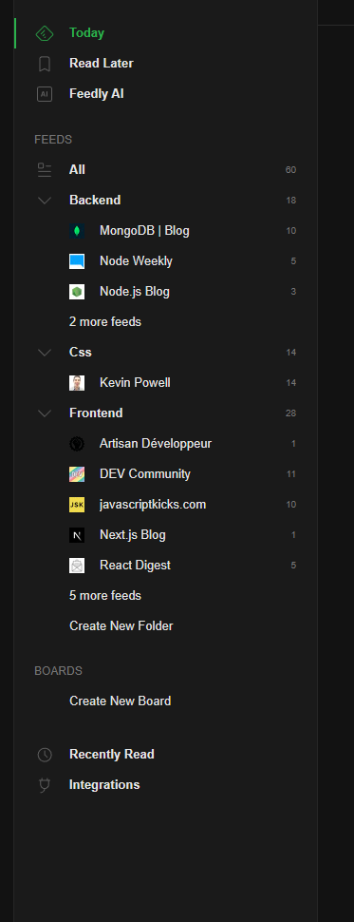
Classement des feeds par catégories :
Backend :
Tout les news relatifs au développement Backend.
Frontend :
Essentiellement des feeds concernant le Javascript, et l’écosystème React.
Css :
Quelques sites concernant le Css.

Slide 4
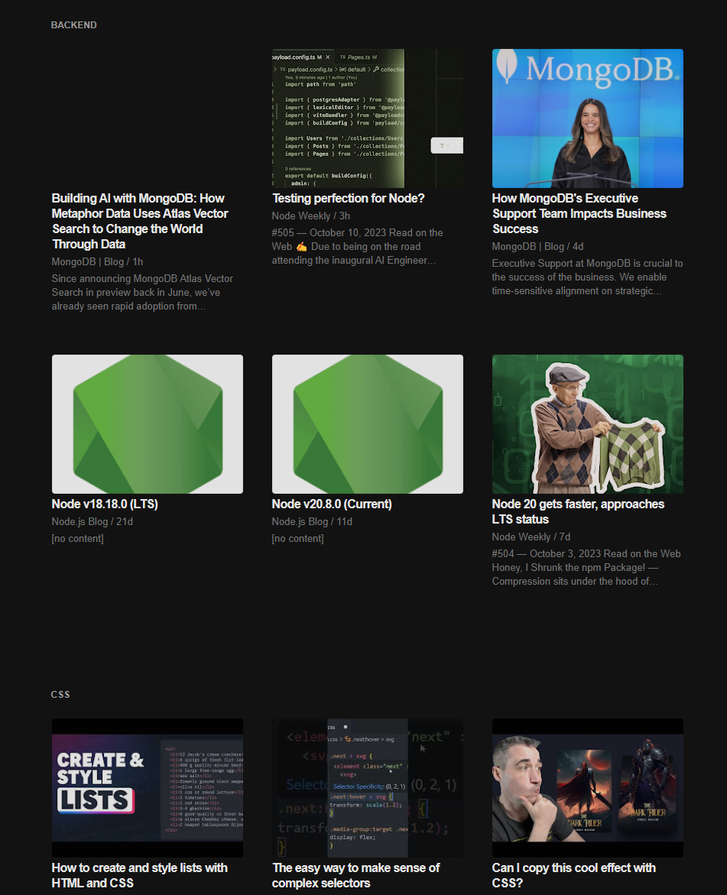
Les articles non lus apparaissent sur l’écran principal.
On peut modifier le type d’affichage
On peut également marquer un article comme “lu” si le sujet n’est pas pertinent.

Slide 5
Milanote est l’outil sélectionné pour l’organisation et le classement de la vaille
Ecriture de notes et to-do Lists.
Travail communautaire et ajout de commentaires.
Upload de photos et fichiers.
Présentation moderne et graphique.

Slide 6
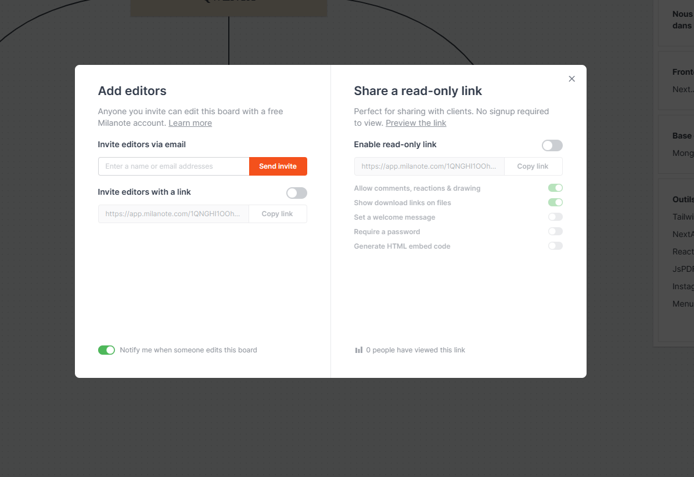
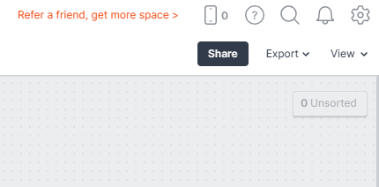
On peut inviter plusieurs membres sur le document via l’onglet “share”.

Slide 7
La barre d’outil permet à chaque membre d’organiser ses documents comme il le souhaite, on peut commenter des articles, créer des notes, mettre des liens, ajouter des images etc …

Slide 8
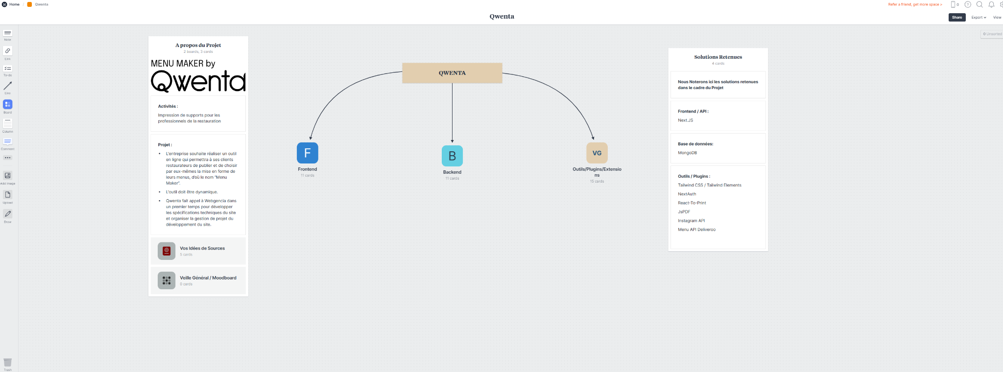
Veille divisé en 3 catégories
Backend
FrontEnd
Outils & plugins
Solutions retenues
A l’issue de la veille et après concertation nous noterons ici les solutions qui nous semblent les plus pertinentes.
Présentation du projet
sous section avec vos idées de sources
Section divers avec une veille général sur divers sujets et des inspirations en rapport avec le projet

Slide 9
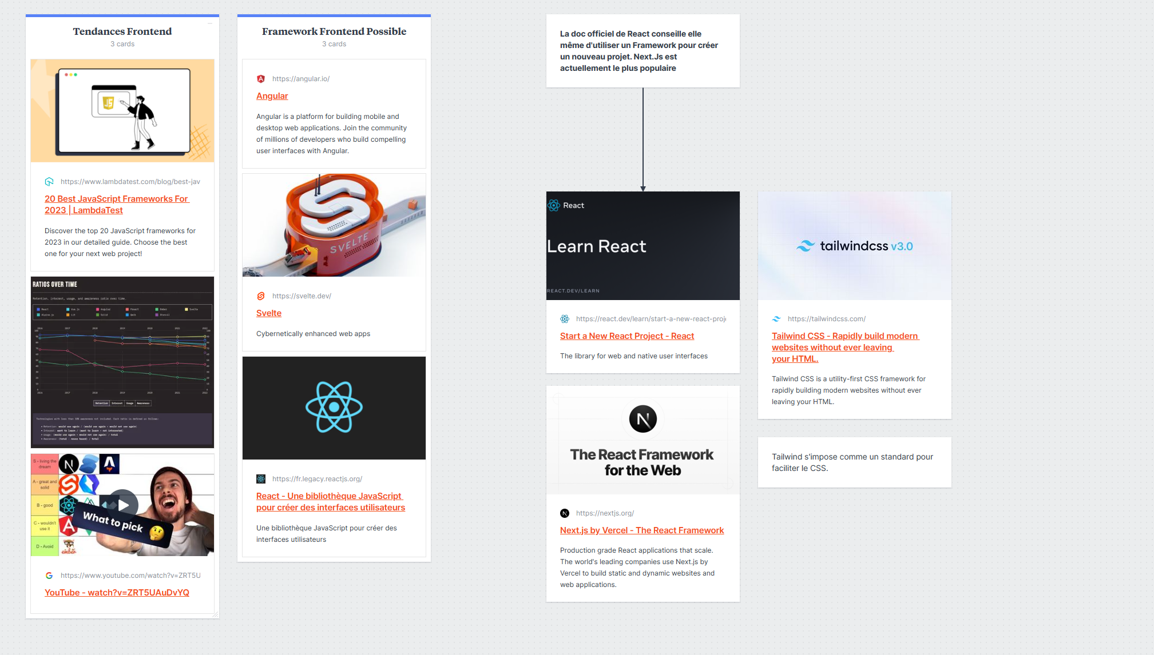
La partie Frontend avec des sujets pertinants en rapport avec le projet.
Source principal : Youtube / Twitter / Internet

Slide 10
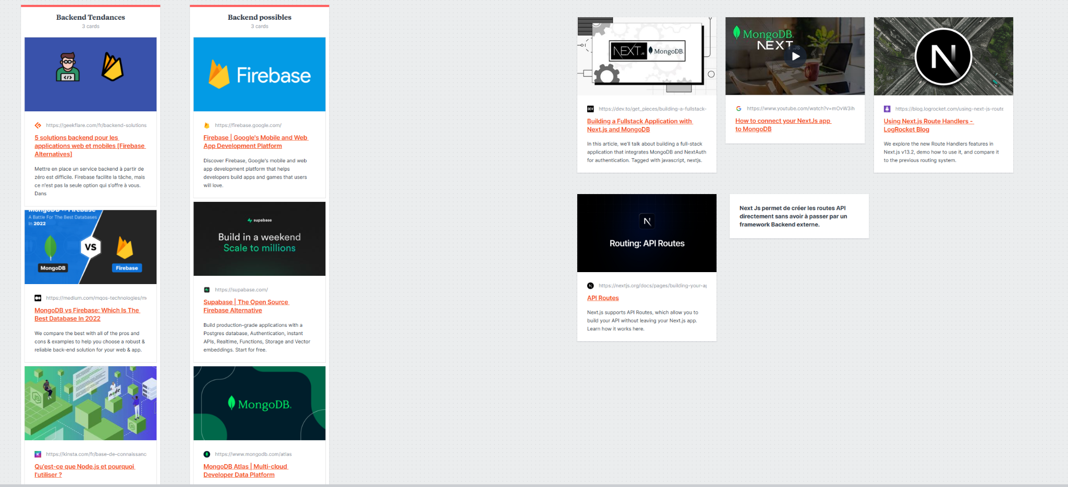
La partie Backend avec des articles, des possibilités de Backend et enfin des tutoriels utiles sur des sujets qui concerne le projet

Slide 11
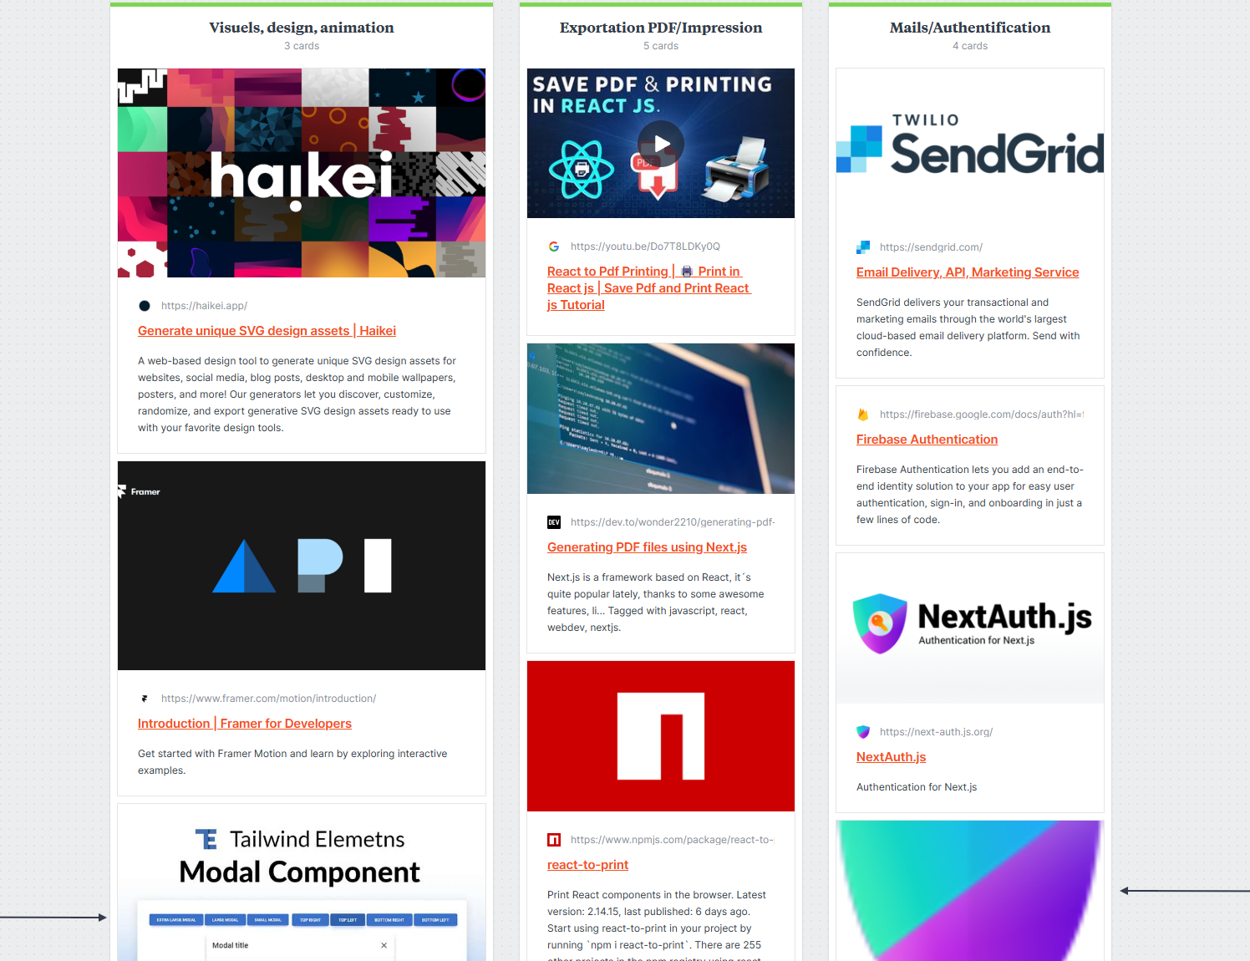
La section plugins / extensions et divisé en 3 parties pour une meilleur lisibilité :
tout ce qui concerne le visuel et le design (modal, animation CSS)
une partie qui concerne les solutions et outils nécessaires à la réalisation de certaines tâches du projet (deliveroo, exportation pdf, impression)
une section qui concerne l’authentification.

Slide 12
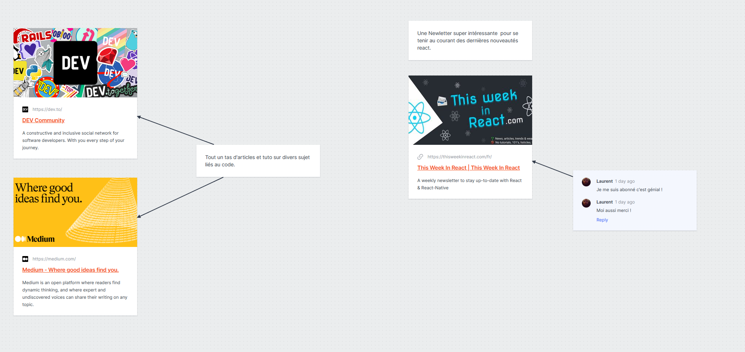
La section vos idées de sources
avec une suggestion de présentation et la possibilité pour tous les membres de commenter et réagir sur des publications

